Slide 1


Politeknik
Negeri Batam
Introduction to Classification
KNN
Week 5
D4 Robotics Engineering Study Program
Department of Electrical Engineering
Politeknik Negeri Batam
Machine Learning

Slide 2

Classification
01
in Machine Learning

Slide 3
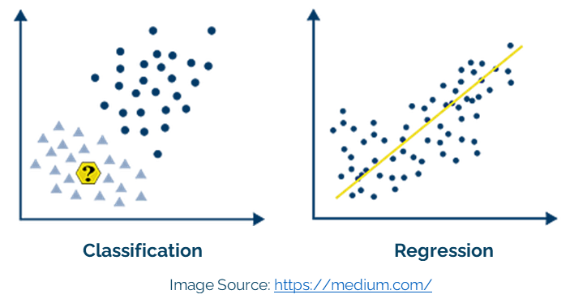
What is Supervised Learning?
Dalam Supervised Learning, mesin dilatih menggunakan data berlabel, yang juga dikenal sebagai data pelatihan, untuk memprediksi hasil. Tujuannya adalah untuk membangun model yang dapat belajar dari data berlabel ini untuk membuat prediksi atau klasifikasi pada data baru yang belum pernah dilihat sebelumnya.

Slide 4
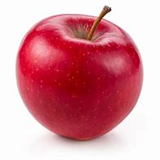
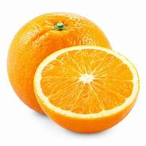
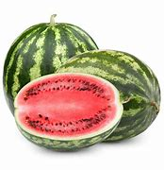
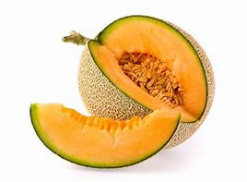
What is Classification?

Slide 5
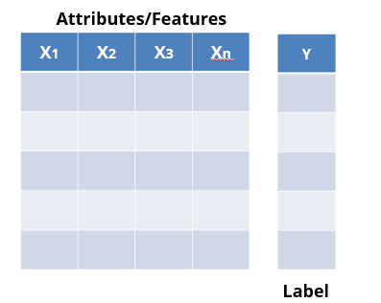
Classification
Definition: Model memprediksi kategori atau label diskrit dari input yang diberikan
Output : Categorical atau discrete
Model :
Decision Tree,
Naïve Bayes,
Random Forest,
Support Vector Machine (SVM)
Model evaluation:
Accuracy,
Precision,
Recall, F1- Score

Slide 6
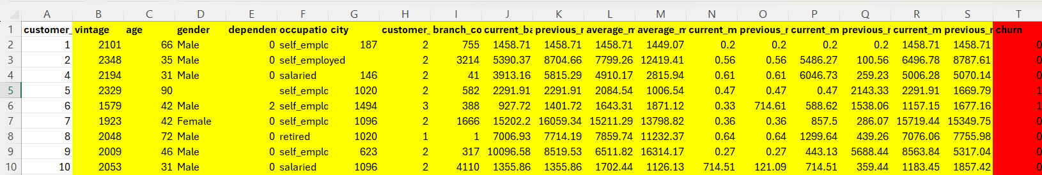
Classification
Definition: The model learns from labeled data to predict new outputs.
Bank Customer Churn Prediction

Slide 7
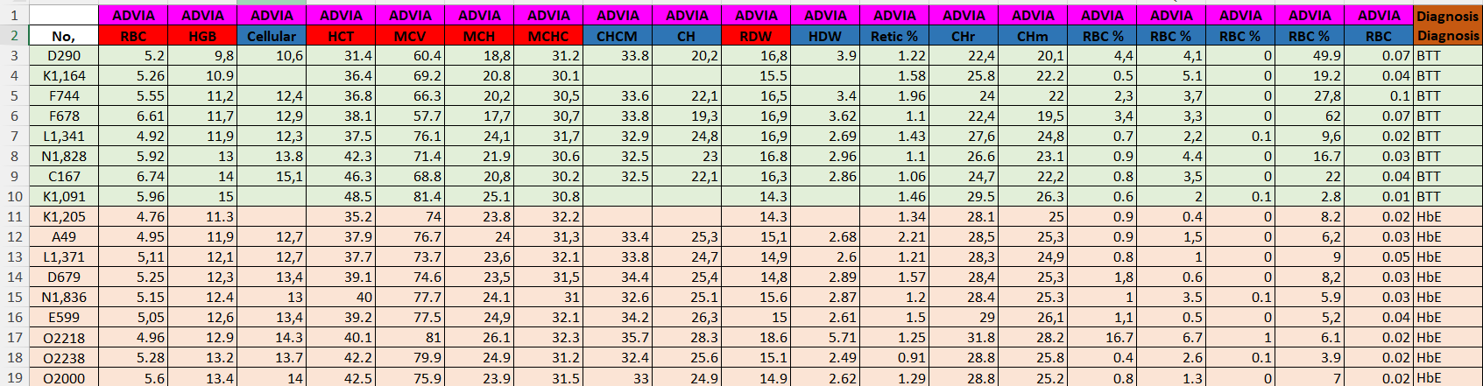
Classification
Definition: The model learns from labeled data to predict new outputs.
Anemia Disease Prediction

Slide 8
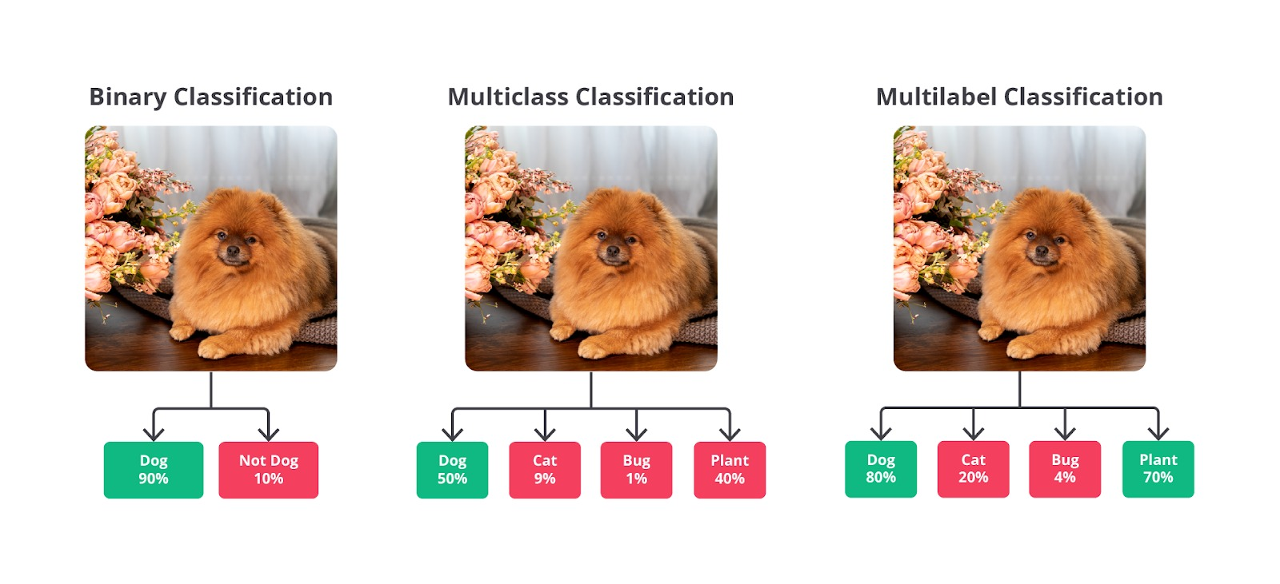
Types of Classification
Image Source : https://www.dicoding.com/

Slide 9
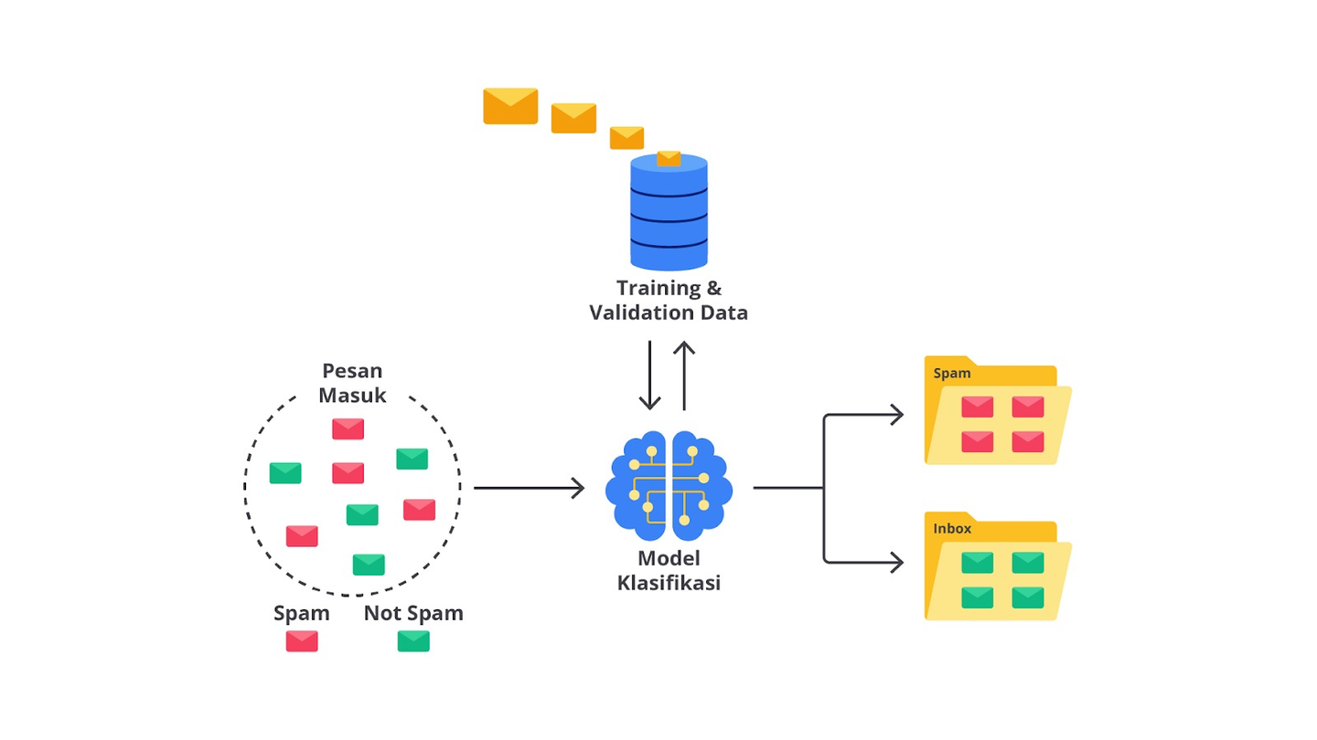
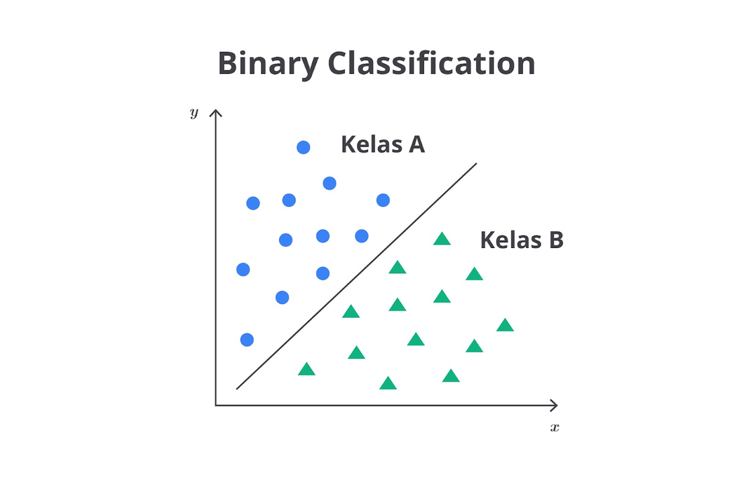
Binary Classification
Image Source : https://www.dicoding.com/

Slide 10
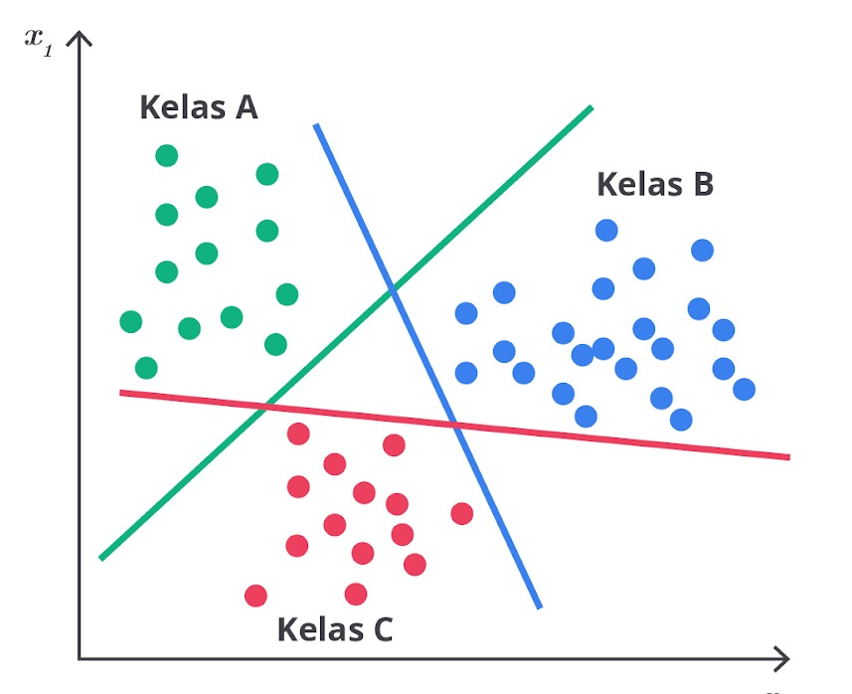
2. Multiclass Classification
Image Source : https://www.dicoding.com/

Slide 11


3. Multilabel Classification
Multilabel classification is a method that allows data to be categorized into more than one label or category at a time. Unlike multiclass classification, which limits data to only one category from several options, multilabel classification provides greater flexibility by allowing a single data sample to have multiple labels.
Example:
Tagging a news article
Politics
Economy
Technology
News Article
Tag

Slide 12
Algorithm Classification
02
in Machine Learning

Slide 13
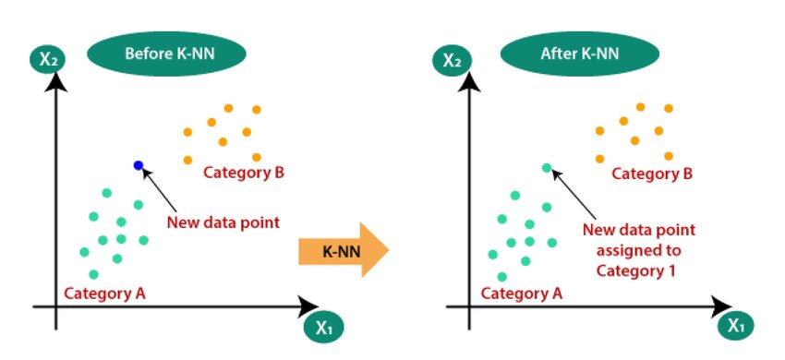
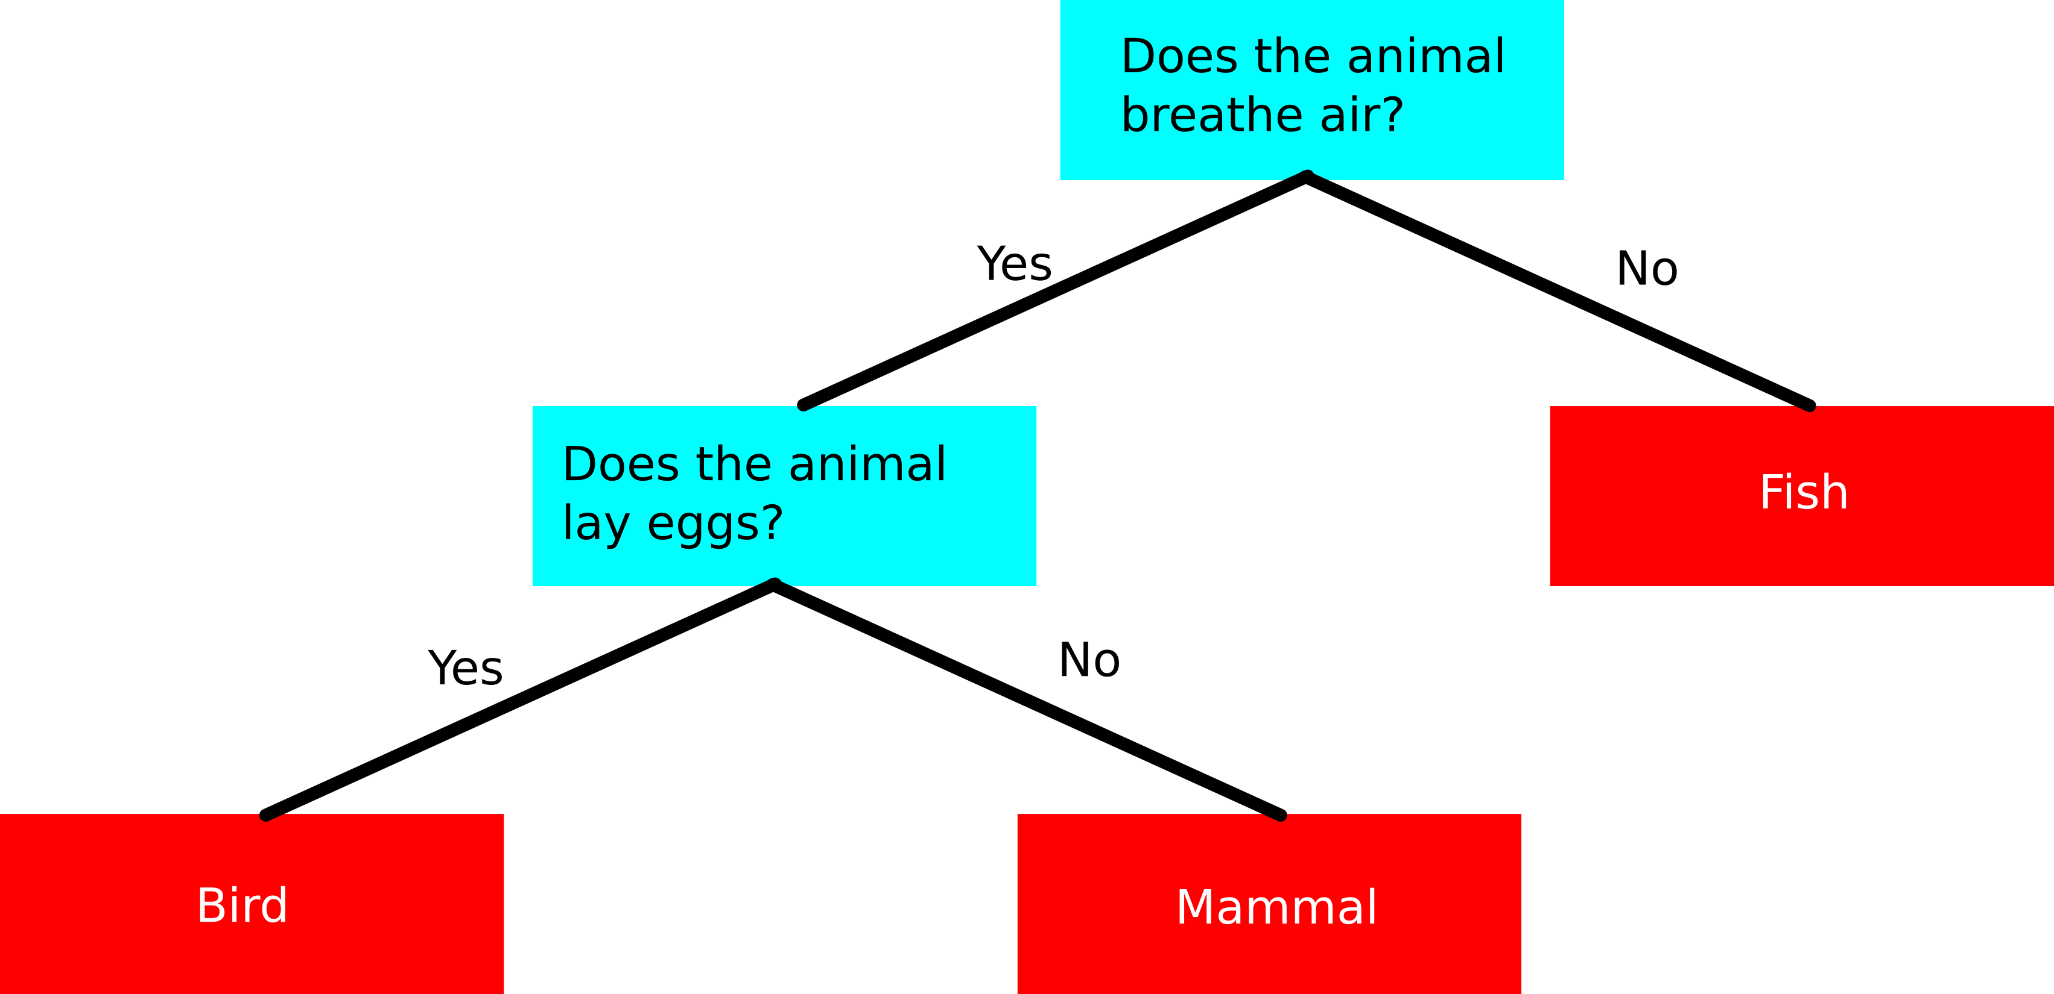
Algorithm Classification
KNN
2. Decision Tree

Slide 14
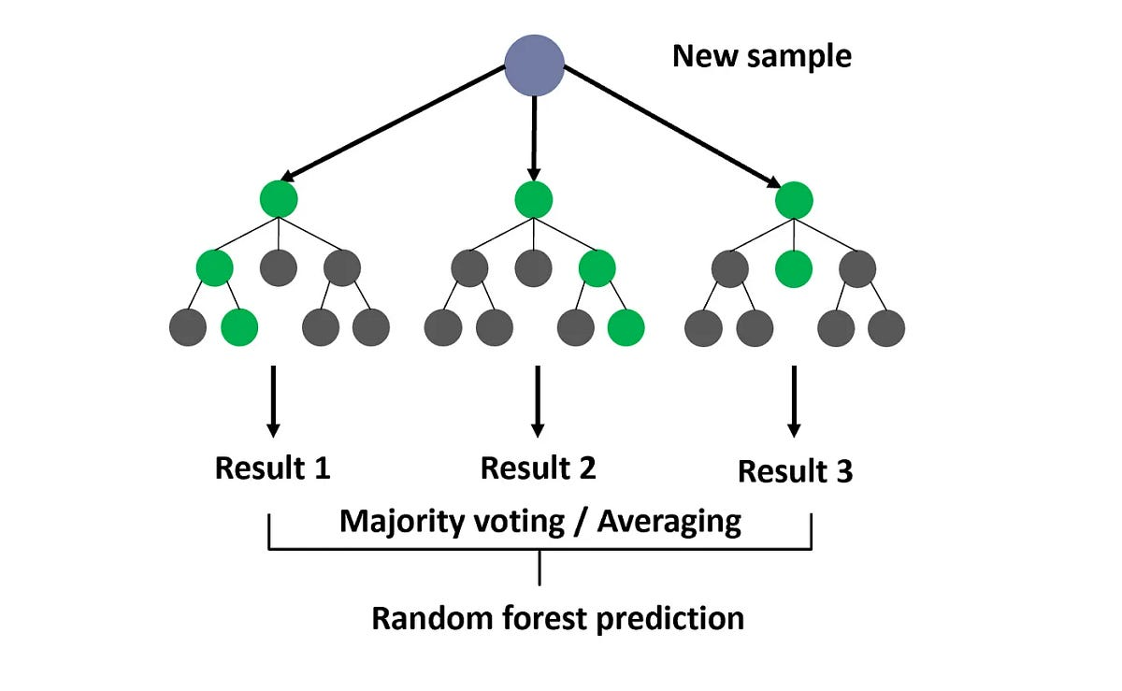
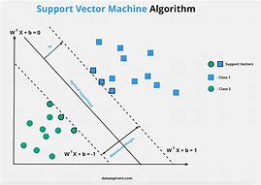
Algorithm Classification
3. Random Forest
4. Support Vector Machine (SVM)

Slide 15
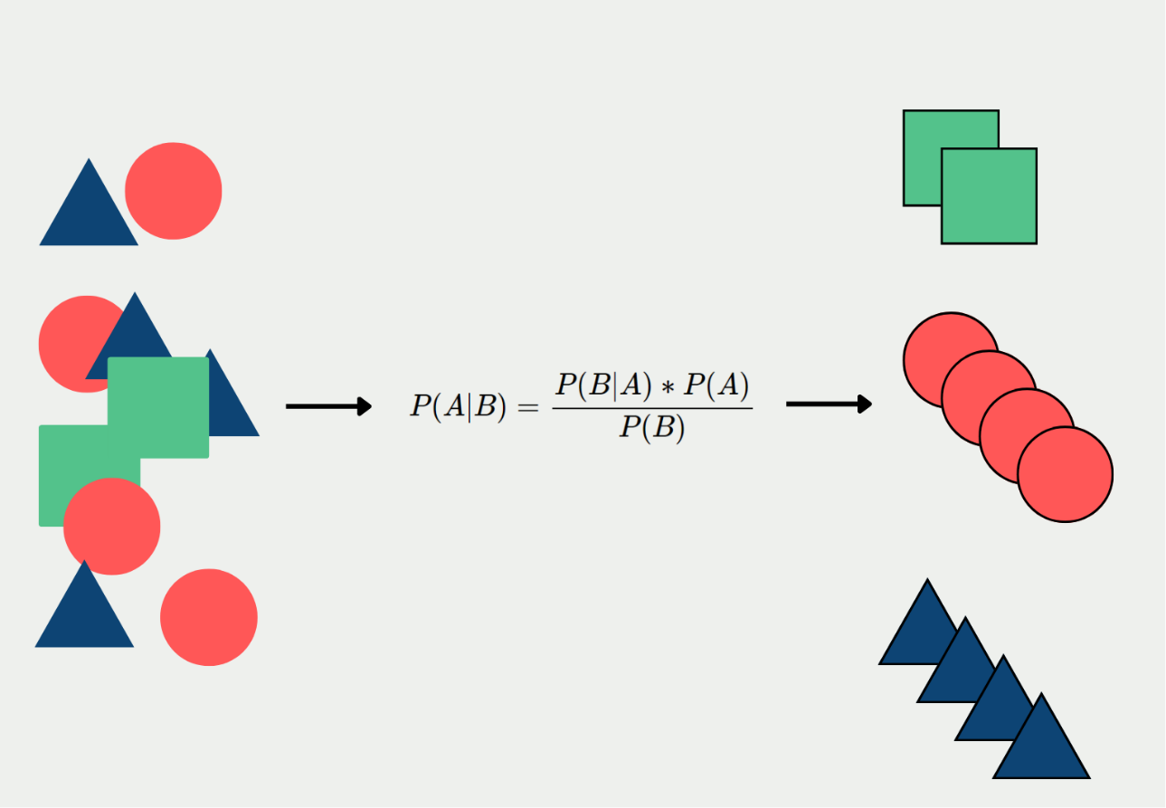
Algorithm Classification
5. Naïve Bayes

Slide 16
KNN
03
in Classification

Slide 17
What is KNN?
KNN (K-Nearest Neighbor) adalah salah satu algoritma machine learning yang digunakan untuk melakukan klasifikasi pada data. Algoritma ini bekerja berdasarkan prinsip bahwa objek yang mirip cenderung berada dalam jarak yang dekat satu sama lain.

Slide 18
Jumlah Tetangga (K)
Metric Jarak
Algoritma Pencarian Tetangga
Bobot (Weights)
Panjang Jarak (Distance Metric Parameters)
Normalisasi Data
Parameter Utama KNN

Slide 19
Jumlah Tetangga (K) atau n_neighbors (default = 5)
Nilai K Kecil: Jika K terlalu kecil (misalnya, K = 1), model akan sangat sensitif terhadap noise dan outlier karena hanya mempertimbangkan satu tetangga. Ini sering menyebabkan overfitting karena model terlalu sesuai dengan data pelatihan dan kurang mampu generalisasi pada data baru.
Nilai K Besar: Jika K terlalu besar (misalnya, K = 20), model akan lebih stabil dan kurang terpengaruh oleh noise, tetapi dapat terlalu umum (underfitting). Ini akan memengaruhi hasil berdasarkan tetangga yang lebih jauh dan mengabaikan detail penting dari data pelatihan.

Slide 20
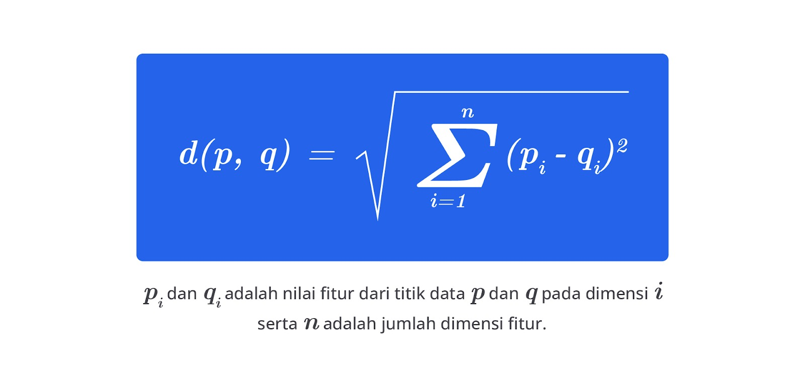
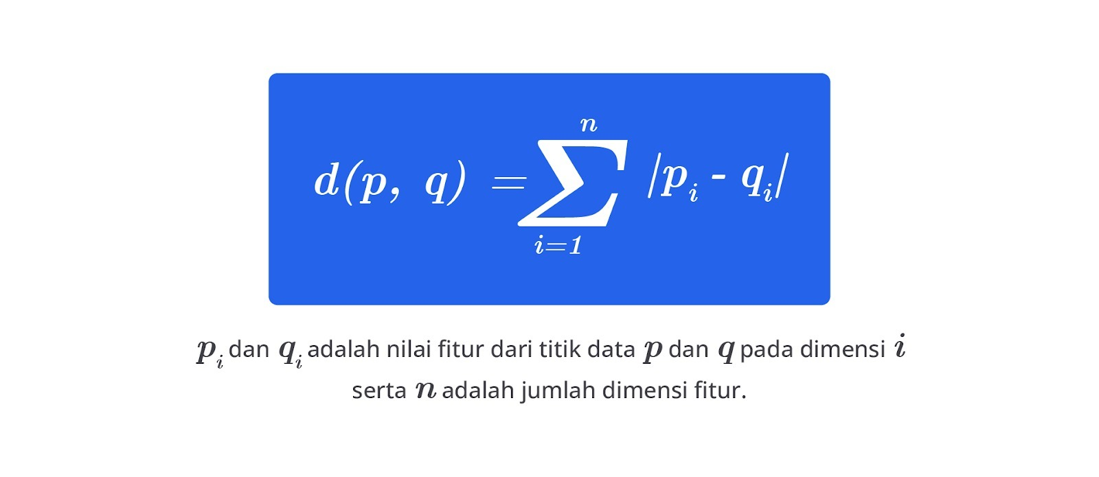
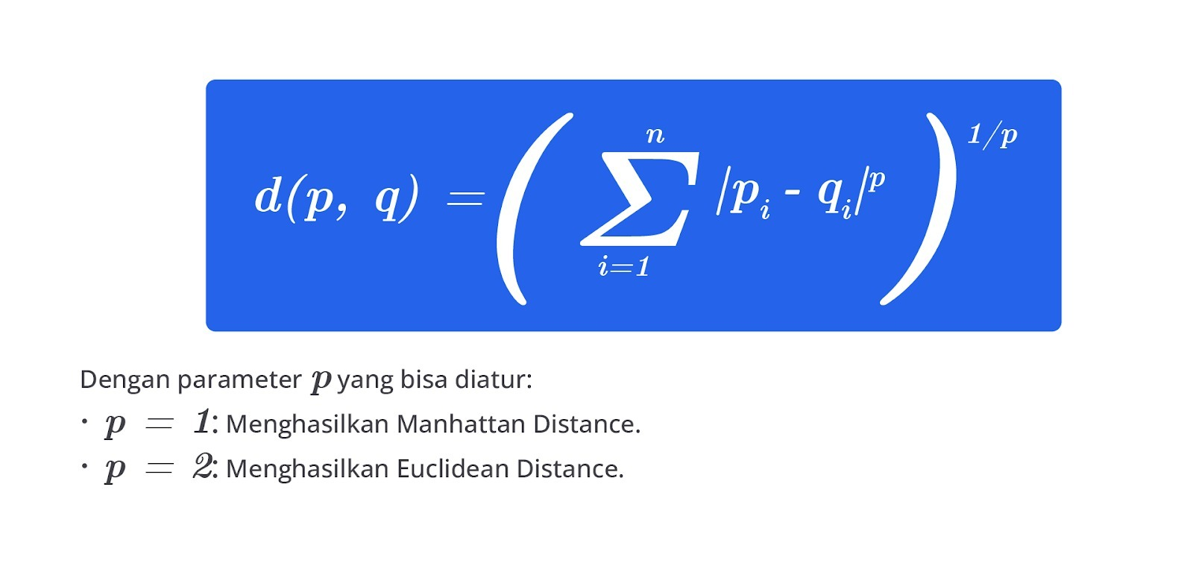
2. Metric Jarak (default = minkowski)
Metrik jarak digunakan untuk mengukur seberapa dekat atau mirip dua titik dalam ruang fitur. Metrik yang berbeda dapat mengukur jarak atau kesamaan dengan cara berbeda. Ini memengaruhi pemilihan tetangga terdekat.
Euclidean Distance
Manhattan Distance
Minkowski Distance
mengukur jarak garis lurus antara dua titik dalam ruang fitur. Ini adalah jenis jarak yang paling umum digunakan
mengukur jarak berdasarkan jumlah perbedaan sepanjang sumbu koordinat.
Generalisasi dari Euclidean dan Manhattan Distance yang bergantung pada parameter p.

Slide 21
3. Bobot (Weights) (default = uniform)
Bobot menentukan seberapa besar pengaruh setiap tetangga terdekat terhadap keputusan prediksi. Bobot yang diberikan akan memengaruhi keputusan akhir pada proses pelatihan. Ada dua jenis bobot yang umum digunakan.
Uniform: Setiap tetangga dianggap memiliki pengaruh yang sama dalam menentukan hasil prediksi. Ini berarti semua tetangga, tidak peduli seberapa dekat atau jauhnya, memberikan kontribusi yang sama terhadap keputusan akhir.
Distance: Tetangga yang lebih dekat mendapatkan bobot lebih besar, artinya, tetangga yang lebih dekat akan memberikan kontribusi lebih signifikan terhadap keputusan prediksi. Bobot dihitung terbalik sebanding dengan jarak sehingga semakin dekat tetangga, semakin besar pengaruhnya.

Slide 22
4. Panjang Jarak (Distance Metric Parameters)
Beberapa metrik jarak menggunakan parameter tambahan untuk mengatur cara perhitungan jarak. Ini memungkinkan penyesuaian metrik jarak dengan karakteristik data. Salah satu parameter yang sering digunakan adalah parameter p (power parameter) dalam minkowski distance.
5. Normalisasi Data
Normalisasi adalah proses menyesuaikan skala fitur sehingga fitur berada dalam rentang yang serupa agar perhitungan jarak menjadi adil, yang membantu meningkatkan akurasi model KNN.
Ada dua teknik umum normalisasi data pada algoritma KNN sebagai berikut.
Standardisasi
Normalisasi Min-Max

Slide 23
5. Algoritma Pencarian Tetangga (default = auto)
Memilih algoritma pencarian yang tepat dapat memengaruhi kecepatan dan efisiensi model KNN, terutama untuk dataset besar atau dengan banyak fitur.
Brute Force: menghitung jarak antara data baru dan setiap titik dalam dataset pelatihan secara langsung. Ini bisa sangat lambat untuk dataset besar karena kompleksitas waktu yang tinggi.
KD-Tree: struktur data untuk mempercepat pencarian tetangga terdekat.
Ball-Tree: Struktur data yang membagi ruang fitur menggunakan volume berbasis partisi, cocok untuk data berdimensi tinggi dengan performa pencarian yang lebih baik dibandingkan KD-Tree.

Slide 24
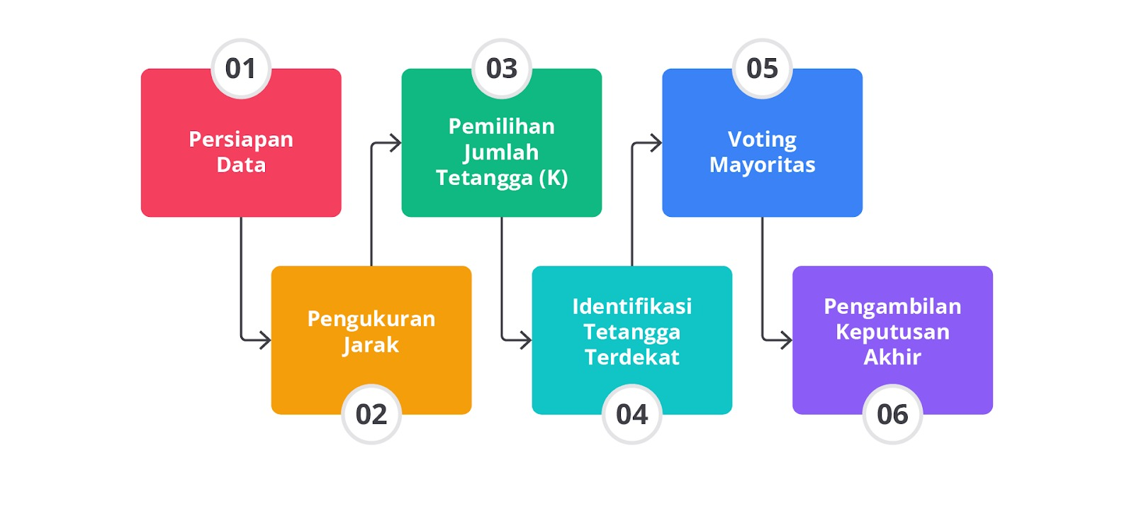
Cara Kerja KNN?
*Cara kerja KNN bisa dilihat di file excel yang sudah dilampirkan

Slide 25
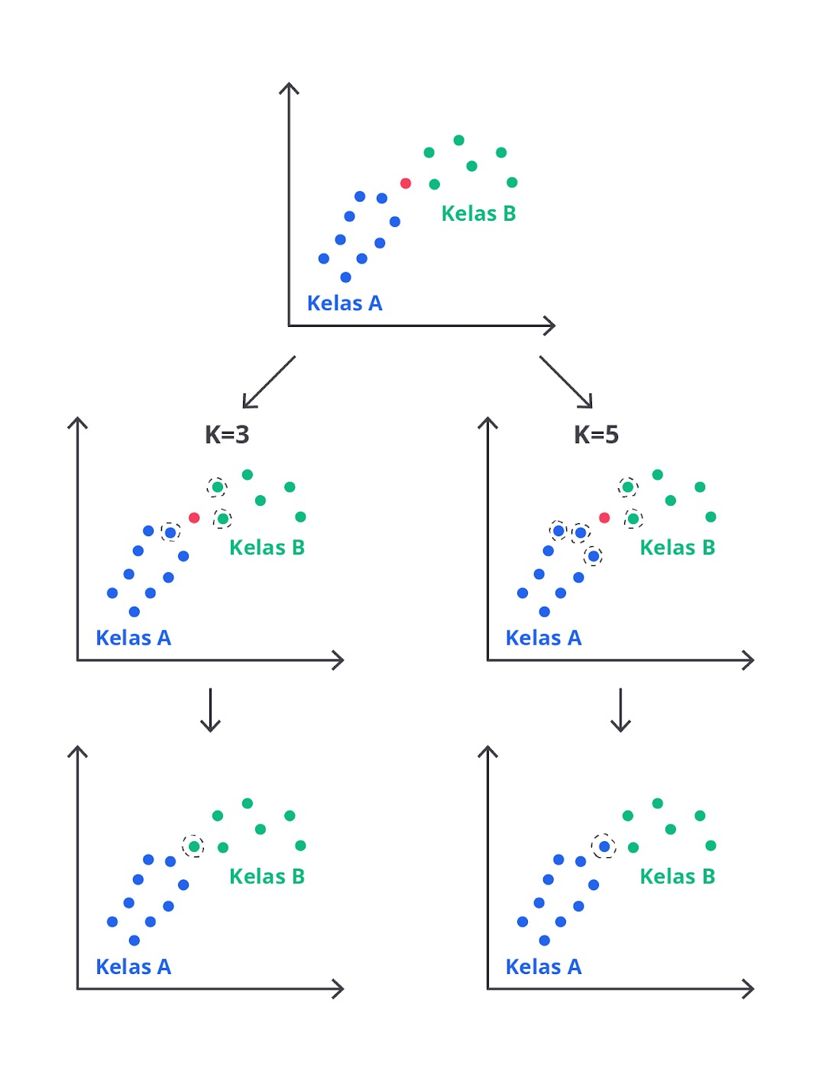
Cara Kerja KNN?
Contohnya, jika K = 3, KNN akan memilih tiga data yang paling dekat dengan data baru.

Slide 26
Kelebihan dan Kekurangan KNN?
Kelebihan | Kekurangan
Simpel dan Intuitif: mudah dipahami dan diimplementasikan tanpa banyak asumsi. | Komputasi Berat untuk Dataset Besar: perhitungan jarak untuk setiap prediksi membuat KNN lambat pada dataset besar.
Non-parametrik: tidak mengasumsikan distribusi data tertentu, cocok untuk berbagai jenis data. | Sensitif terhadap Noise: data yang tidak sesuai atau fitur yang tidak relevan dapat menurunkan akurasi prediksi.
Efektif untuk Dataset Kecil: ideal untuk dataset kecil dengan interpretasi langsung dan hasil cepat. | Memori Intensif: membutuhkan penyimpanan seluruh dataset pelatihan dalam memori, meningkatkan kebutuhan memori pada dataset besar.

Slide 27
Naïve Bayes
04
in Classification

Slide 28
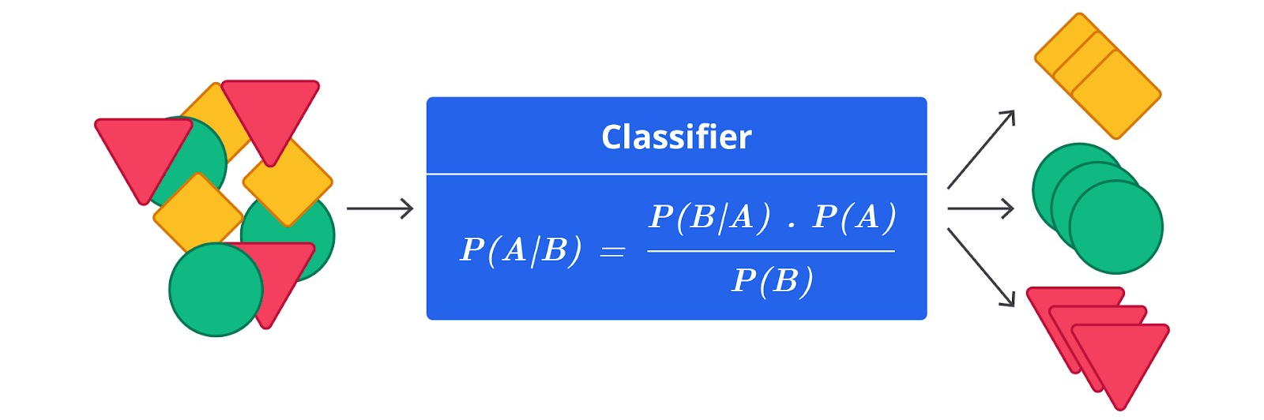
What is Naïve Bayes
Naive Bayes adalah algoritma klasifikasi berbasis probabilitas yang berdasarkan pada Teorema Bayes, dengan asumsi bahwa fitur-fitur dalam data bersifat independen satu sama lain. Namun, dalam praktiknya dapat menghasilkan model yang efektif. Naive Bayes menggunakan prinsip probabilitas untuk memprediksi kelas dari data baru berdasarkan pengamatan fitur yang ada.

Slide 29
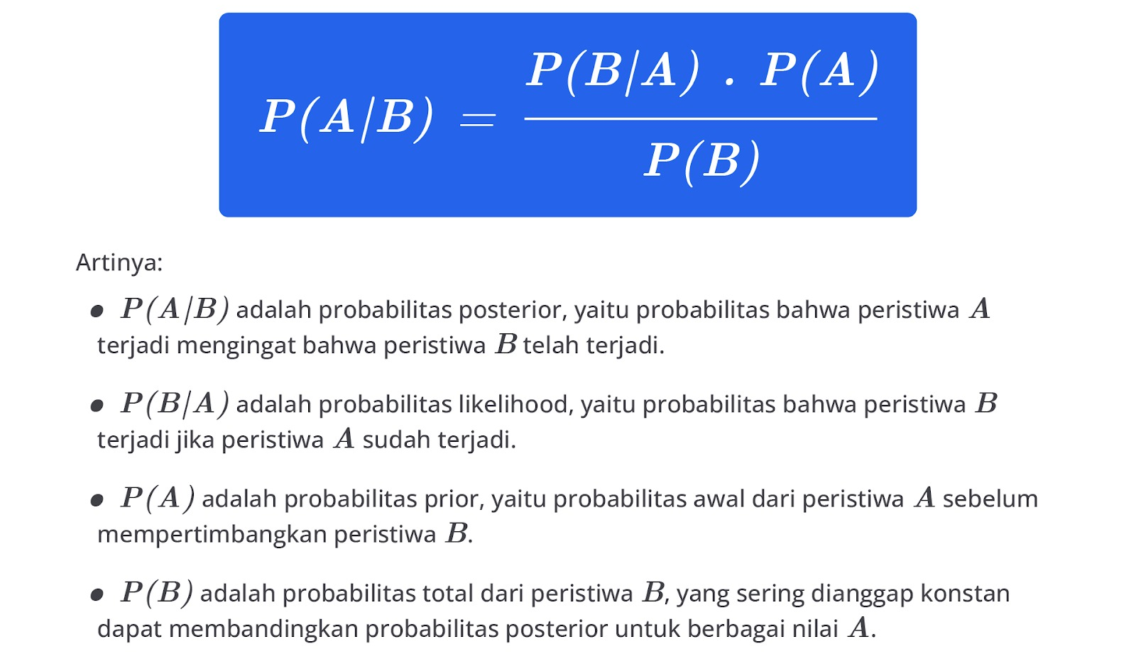
What is Naïve Bayes
Naive Bayes bekerja dengan menghitung kemungkinan suatu data termasuk dalam kelas tertentu berdasarkan dua faktor: kemungkinan awal dari setiap kelas (probabilitas prior) dan kemungkinan fitur dalam data jika kelas tersebut benar (probabilitas likelihood).
Rumus untuk menghitung probabilitas posterior P(A∣B) dalam konteks Teorema Bayes:
Setelah menghitung kemungkinan untuk setiap kelas, model ini memilih kelas dengan kemungkinan tertinggi sebagai hasil klasifikasi.
Probabilitas kelas A diberikan fitur B (posterior), hasil akhir
Probabilitas fitur B diberikan kelas A (likelihood) atau Seberapa sering fitur muncul dalam kelas tertentu
Probabilitas kelas A (prior) atau seberapa sering kelas itu muncul
Probabilitas fitur (evidence)

Slide 30
Probabilitas Prior
Probabilitas Likelihood
Laplace Smoothing
Parameter Utama Naïve Bayes

Slide 31
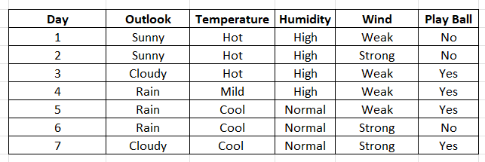

Contoh Data:
1. Probabilitas Prior
Probabilitas prior adalah probabilitas awal dari setiap kelas sebelum mempertimbangkan fitur yang ada. Ini menggambarkan seberapa umum atau sering suatu kelas muncul dalam data pelatihan.

Slide 32
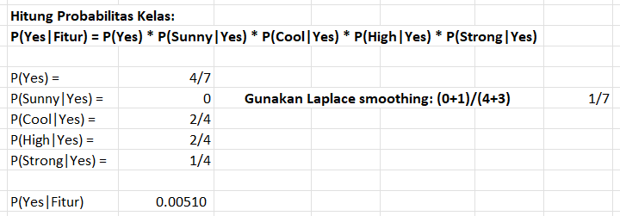
2. Probabilitas Likelihood
Probabilitas likelihood adalah probabilitas kemunculan fitur tertentu dalam data pelatihan untuk setiap kelas. Ini menunjukkan seberapa sering fitur muncul dalam data yang sudah diberi label dengan kelas tertentu.
3. Laplace Smoothing
Laplace smoothing adalah teknik untuk mencegah probabilitas nol dengan menambahkan nilai kecil (biasanya 1) saat fitur tidak muncul dalam data pelatihan.

Slide 33
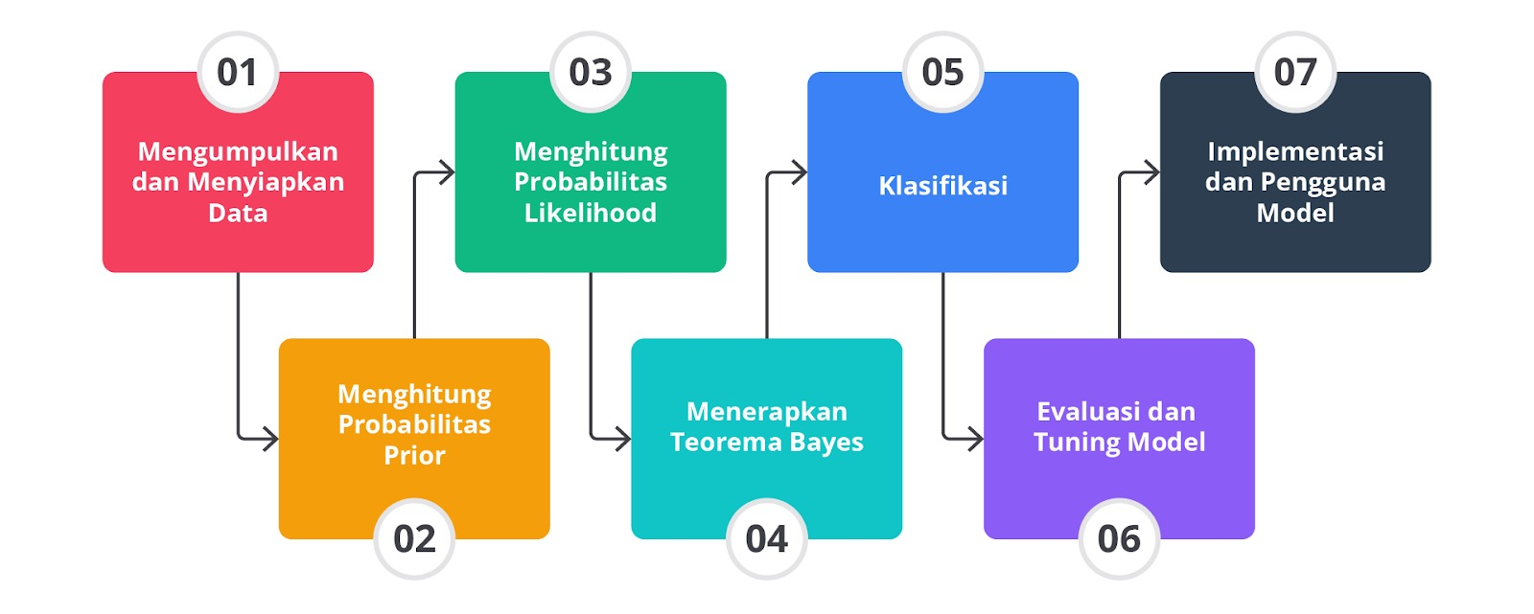
Cara Kerja Naïve Bayes?
*Cara kerja Naïve Bayes bisa dilihat di file excel yang sudah dilampirkan

Slide 34
Decision Tree
05
in Classification

Slide 35
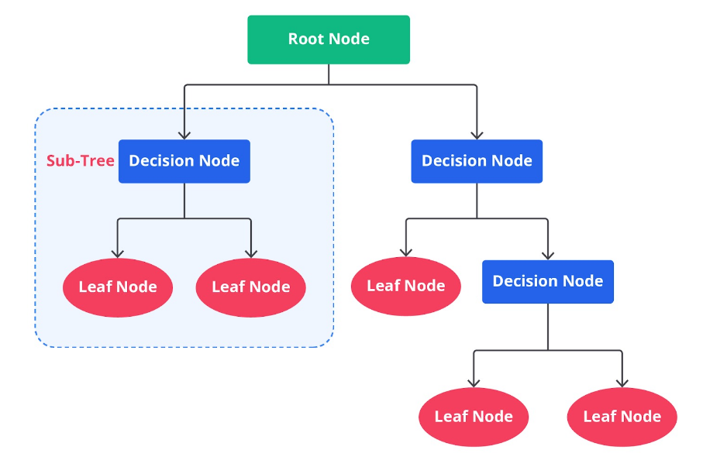

What is Decision Tree?
Decision Tree adalah model prediksi berbentuk struktur pohon yang digunakan dalam machine learning dan data mining untuk tugas klasifikasi maupun regresi.
Struktur Umum:
Root Node: Atribut awal yang paling informatif.
Internal Node: Atribut-atribut yang memecah data lebih lanjut.
Leaf Node: Hasil/keputusan akhir (kelas).

Slide 36
What is Decision Tree?
Model ini bekerja dengan cara:
Memecah dataset menjadi subset berdasarkan atribut (fitur).
Setiap node dalam pohon mewakili atribut, dan cabang mewakili kondisi terhadap atribut tersebut.
Proses pemisahan terus berlanjut sampai mencapai leaf node, yaitu keputusan akhir (misalnya: "Yes" atau "No").

Slide 37
Kriteria (Criterion)
Maksimal Kedalaman (max_depth)
Splitter
Min_samples_split
Min_samples_leaf
Max_features
Parameter Utama Decision Tree

Slide 38
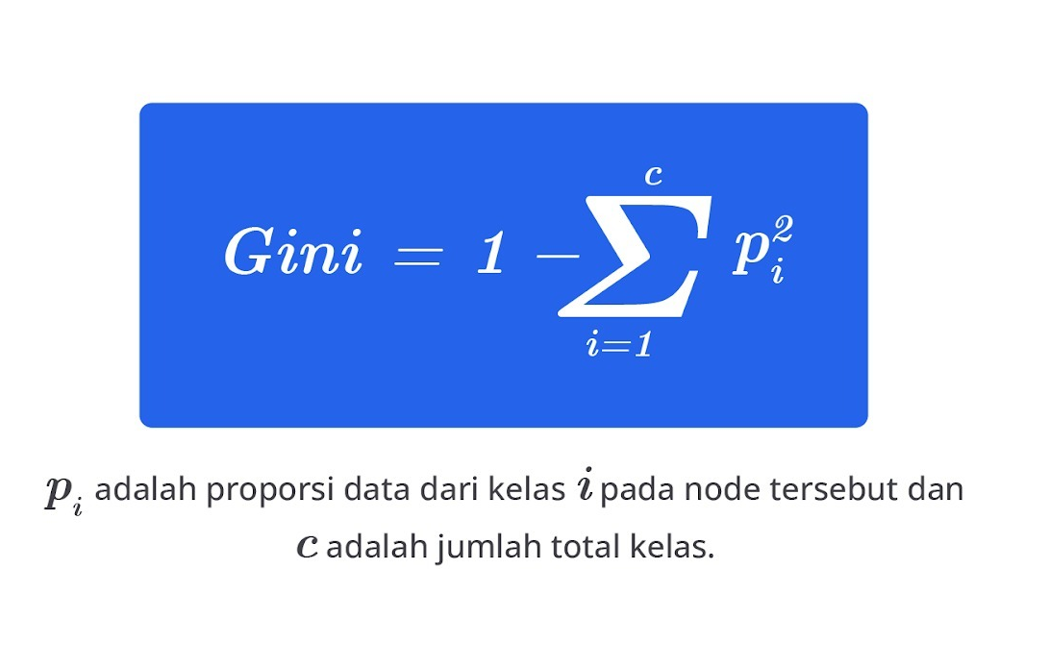
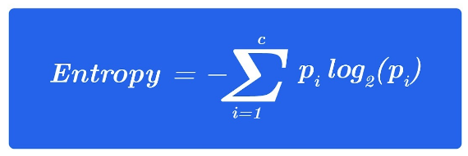
Kriteria (criterion), default = gini 🌳
Metode untuk mengukur kualitas split di setiap node.
Ada dua jenis “kriteria” yang umum digunakan :
Gini
meminimalkan kemungkinan kesalahan dalam klasifikasi pada setiap node setelah data dibagi.
Entropy
Dalam algoritma ID3 dan C4.5, Entropy digunakan untuk menentukan cara terbaik membagi data dengan mengurangi ketidakpastian sebanyak mungkin. Jadi, algoritma akan memilih pembagian yang membuat data pada node lebih teratur dan mudah diprediksi.

Slide 39
2. Maksimal Kedalaman (max_depth), default = None 🌲
Batas kedalaman maksimum pohon. Digunakan untuk menghindari overfitting. Jika nilai ini ditetapkan, pohon akan berhenti membelah data lebih lanjut setelah mencapai kedalaman yang ditentukan.
Default: None
Artinya : pohon tumbuh sampai semua daun murni atau jumlah sampel terlalu kecil untuk dibagi lebih lanjut.
3. min_samples_split, default = 2 🌱
Jumlah minimum sampel dalam sebuah node agar node tersebut bisa di-split.
Default: 2
(Node dengan <2 sampel tidak akan dibagi lagi.

Slide 40
4. min_samples_leaf, default = 1 🍃
Jumlah minimum sampel yang harus dimiliki oleh sebuah daun (leaf node).
5. max_features, default = None 🌱
Jumlah fitur yang dipertimbangkan ketika mencari split terbaik.
Default: None artinya semua fitur dipertimbangkan.
Pilihan lainnya:
"sqrt“ : akar kuadrat dari jumlah fitur (default di RandomForest)
"log2“ : logaritma basis 2 dari jumlah fitur
int atau float : jumlah fitur tetap atau proporsi

Slide 41
6. Splitter
Strategi untuk memilih split di node:
"best" → ambil split terbaik (paling optimal)
"random" → pilih secara acak dari subset terbaik
Default: “best”

Slide 42
Cara Kerja Decision Tree?
*Cara kerja Decision Tree bisa dilihat di file excel yang sudah dilampirkan
1️⃣ Mengumpulkan dan Menyiapkan Data
2️⃣ Memilih Fitur dan Membagi Data
Menentukan fitur mana yang digunakan dan memisahkan data
3️⃣ Membentuk Cabang dan Node
Memilih atribut terbaik (misalnya dengan Gini/Entropy) dan membuat percabangan berdasarkan nilai fitur.
4️⃣ Membuat Leaf Node
Menghentikan pembentukan cabang saat semua data homogen atau tidak bisa dibagi lagi.
5️⃣ Menggunakan Model untuk Prediksi
Menguji model dengan data baru dan melihat ke node mana prediksi diarahkan.
6️⃣ Evaluasi
7️⃣ Implementasi dan Penggunaan Model

Slide 43
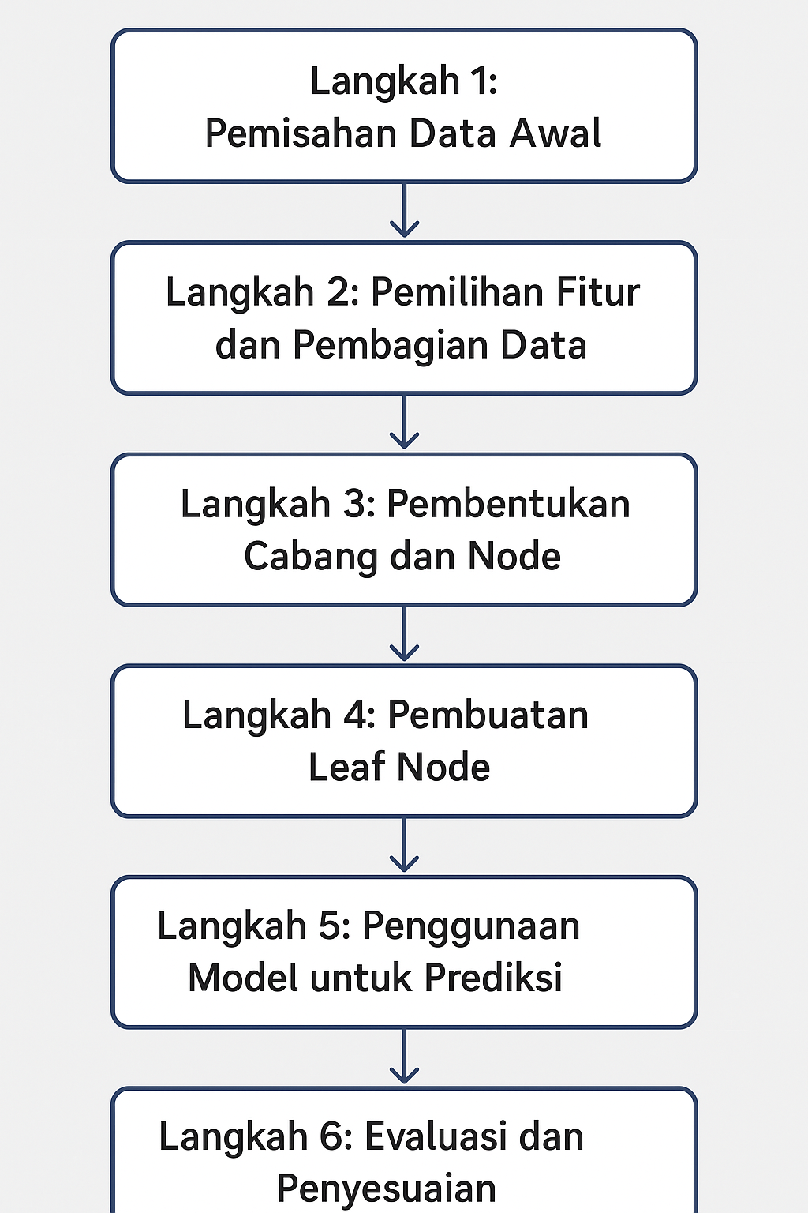
Cara Kerja Decision Tree?
Day | Outlook | Temperature | Humidity | Wind | Play Ball
1 | Sunny | Hot | High | Weak | No
2 | Sunny | Hot | High | Strong | No
3 | Cloudy | Hot | High | Weak | Yes
4 | Rain | Mild | High | Weak | Yes
5 | Rain | Cool | Normal | Weak | Yes
6 | Rain | Cool | Normal | Strong | No
7 | Cloudy | Cool | Normal | Strong | Yes
8 | Sunny | Mild | High | Weak | No
9 | Sunny | Cool | Normal | Weak | Yes
10 | Rain | Mild | Normal | Weak | Yes
11 | Sunny | Mild | Normal | Strong | Yes
12 | Cloudy | Mild | High | Strong | Yes
13 | Cloudy | Hot | Normal | Weak | Yes
14 | Rain | Mild | High | Strong | No

Slide 44

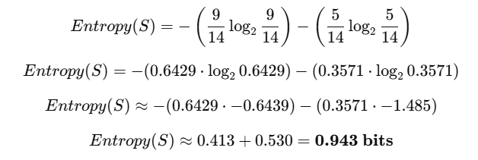
Cara Kerja Decision Tree?
Step 1: Hitung Entropy Total
Pada Dataset, kolom target (Play) ada 2 kemungkinan:
Yes : 9
No : 5
Total : 14
Yes
No

Slide 45


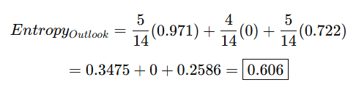
Cara Kerja Decision Tree?
Step 2: Hitung Information Gain Untuk Fitur Outlook
Sunny = 5 data (Yes=2, No=3)
Cloudy = 4 data (Yes=4, No=0)
Rainy = 5 data (Yes=4, No=1)
Hitung Entropy Gabungan
Hitung Information Gain
Yes
No

Slide 46


Cara Kerja Decision Tree?
Step 3: Hitung Information Gain Untuk Fitur Temperature
Hot = 4 data (Yes=2, No=2)
Entropy = 1
Mild = 6 data (Yes=5, No=1)
Entropy = 0.650
Cool = 4 data (Yes=3, No=1)
Entropy = 0.811
Hitung Entropy Gabungan
Hitung Information Gain

Slide 47


Cara Kerja Decision Tree?
Step 4: Hitung Information Gain Untuk Fitur Humidity
High = 7 data (Yes=3, No=4)
Normal = 7 data (Yes=6, No=1)
Hitung Entropy Gabungan
Hitung Information Gain

Slide 48




Cara Kerja Decision Tree?
Step 5: Hitung Information Gain Untuk Fitur Windy
True = 6 data (Yes=5, No=1)
False = 8 data (Yes=4, No=4)
Hitung Entropy Gabungan
Hitung Information Gain

Slide 49
Cara Kerja Decision Tree?
Step 6: Tentukan root nya berdasarkan nilai information gain terbesar
Step 7 : Lakukan perhitungan ulang seperti step 2-5
Outlook
Sunny
Cloudy
Rainy
Humidity
Yes
Outlook
Wind
High
Normal
Strong
Weak
No
Yes
No
Yes

Slide 50
Evaluation
04
in Classification

Slide 51
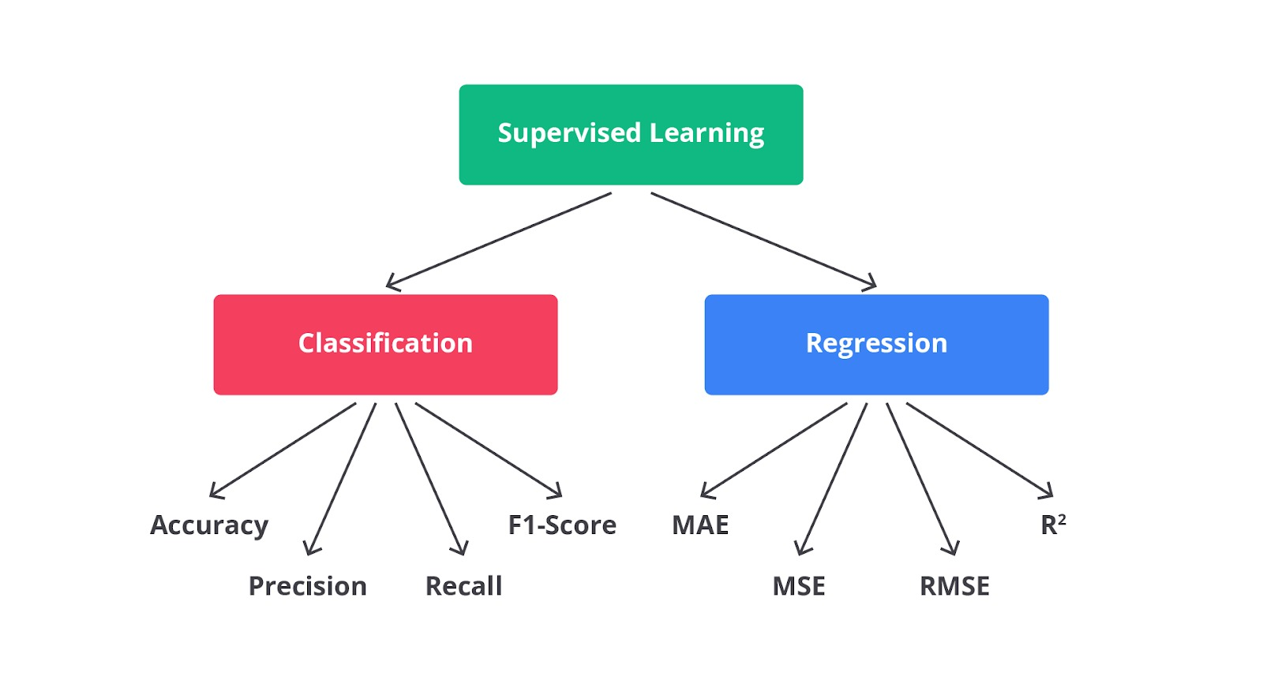
Serupa tapi tak sama

Slide 52
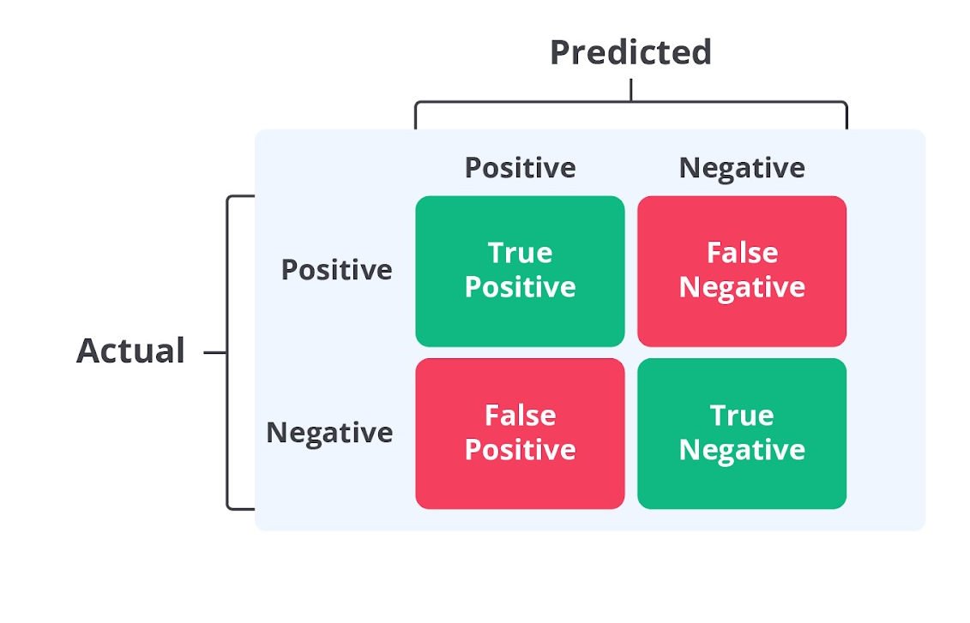
Confusion Matrix
Confusion matrix adalah alat untuk mengevaluasi kinerja model klasifikasi dengan menunjukkan jumlah prediksi yang benar dan salah dalam format tabel.
True Positives (TP): jumlah kasus positif yang benar-benar diprediksi sebagai positif.
True Negatives (TN): jumlah kasus negatif yang benar-benar diprediksi sebagai negatif.
False Positives (FP): jumlah kasus negatif yang diprediksi sebagai positif (juga dikenal sebagai kesalahan tipe I).
False Negatives (FN): jumlah kasus positif yang diprediksi sebagai negatif (juga dikenal sebagai kesalahan tipe II).

Slide 53
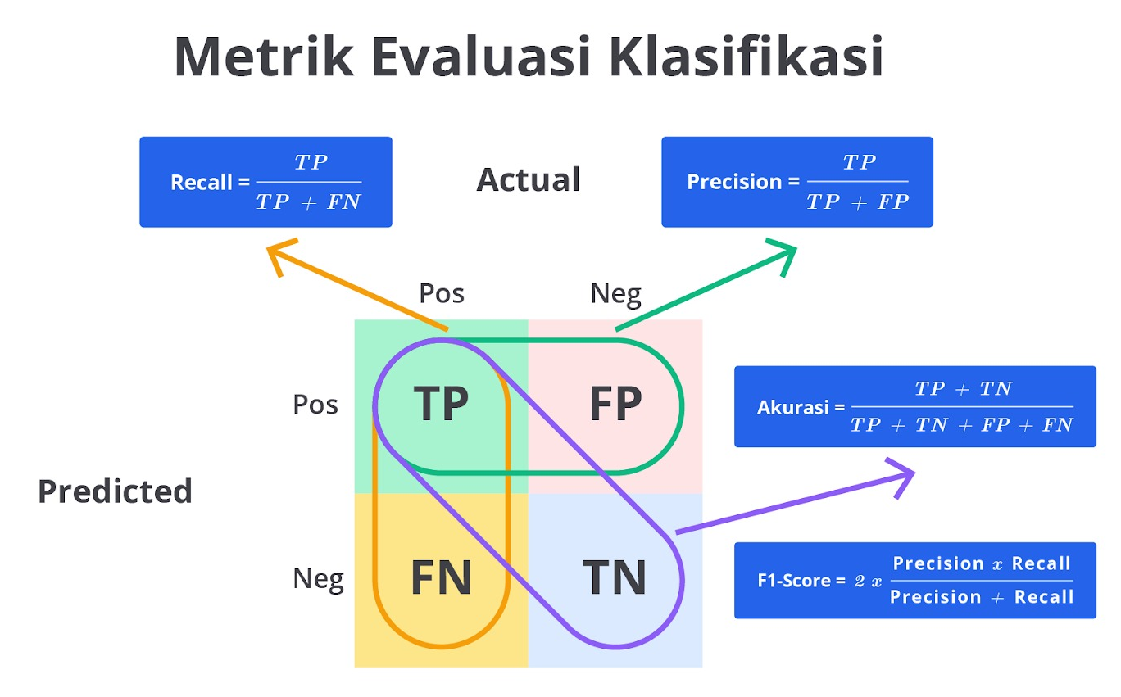
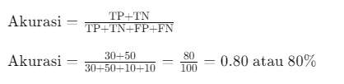
Confusion Matrix
 | Prediksi Spam | Prediksi Bukan Spam
Spam Actual | 30 | 10
Bukan Spam Actual | 10 | 50
Example :

Slide 54
Cara Kerja Model
05
Klasifikasi

Slide 55
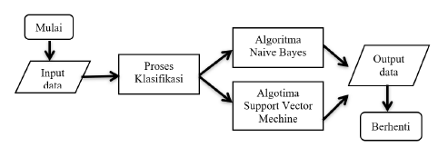
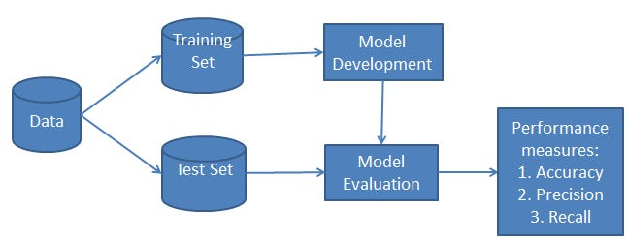
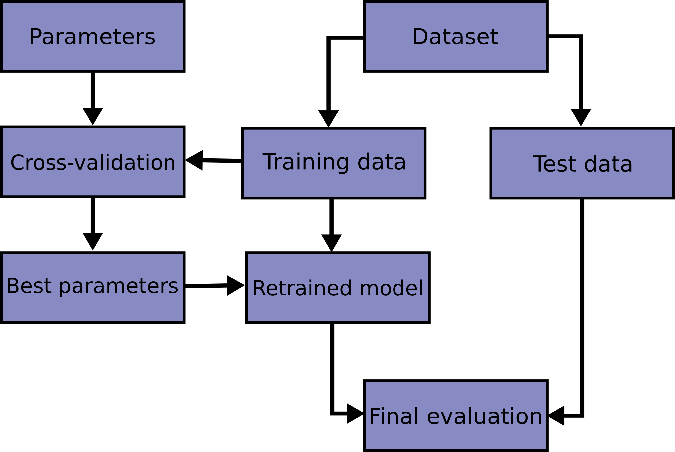
1.
Bisa Menggunakan: --->
2.
3.

Slide 56
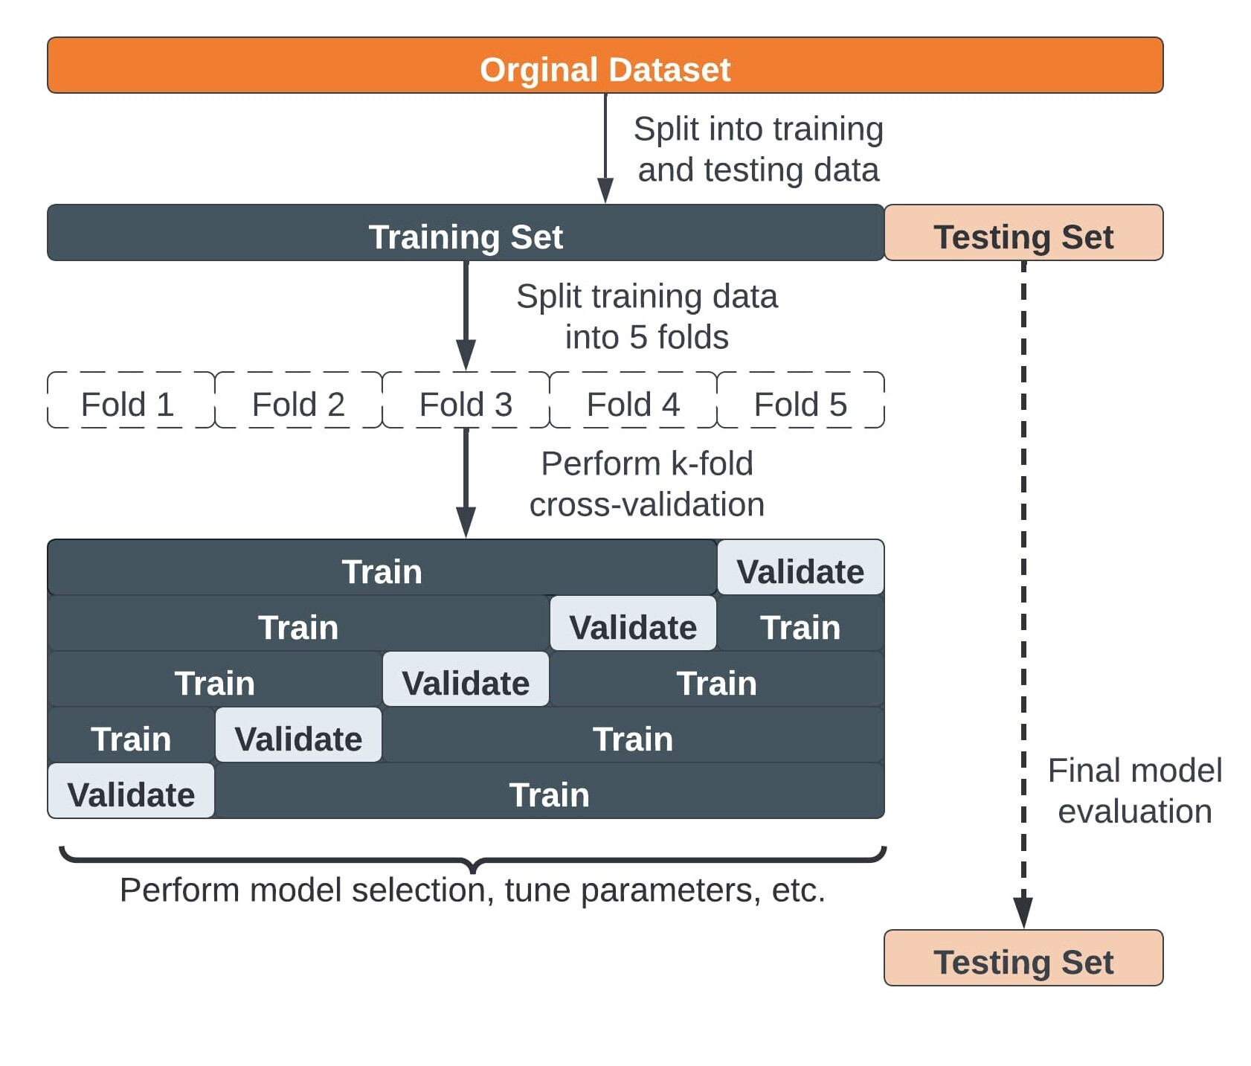
3.
4.

Slide 57
Reference
Nils. J. Nilson, 1998, Intoduction to Machine Learning, Department of Computer Science, Standford University, Last Edition
Dicoding – Belajar Machine Learning untuk Pemula
https://www.mltut.com/k-fold-cross-validation-in-machine-learning-how-does-k-fold-work/
https://scikit-learn.org/stable/modules/cross_validation.html

Slide 58
THANK YOU!

